Slide 1
Grafos con costos - I

Slide 2
El desastre
Un terremoto ha devastado la Región del Maule
Se han caído puentes y destruido caminos enteros
Hay demasiado que reparar para hacerlo todo de una vez
Lo prioritario es restaurar la conectividad vial
¿Cuál es la forma más barata de hacer esto?

Slide 3
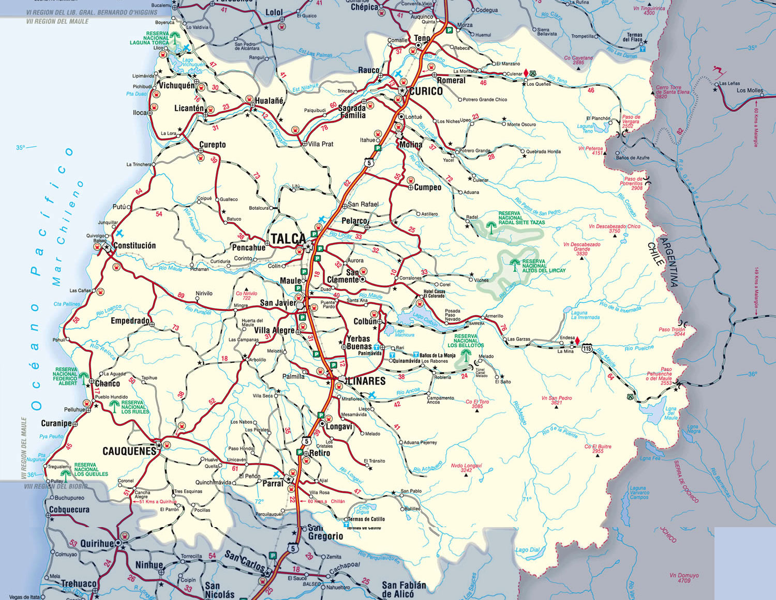
Notes:
Pensemos en el grafo del problema: cada pueblo/ciudad es un nodo, y cada camino que los conecta una arista. A cada arista hay asociado un costo: el costo de reparar ese camino.
Queremos un subconjunto de aristas tal que el costo de repararlas todas (la suma de los costos de cada una) sea lo menor posible.
El sub-grafo generado por estas aristas necesariamente es acíclico (¿por que?): es un árbol.
Cada nodo debe estar incluido, sino, no estaríamos garantizando la conectividad de toda la región, por lo que debe ser un árbol de cobertura.
Estamos buscando lo que se conoce como árbol de cobertura mínimo.

Slide 4
MST: Minimum Spanning Tree
Es un árbol: sus aristas no forman ciclos
Es de cobertura: el grafo es conexo
Es mínimo: no existe árbol de cobertura con menor costo total
Notes:
Nótese que los MST no son únicos. Esto dependerá únicamente de si todas las aristas del grafo tienen distinto costo.

Slide 5
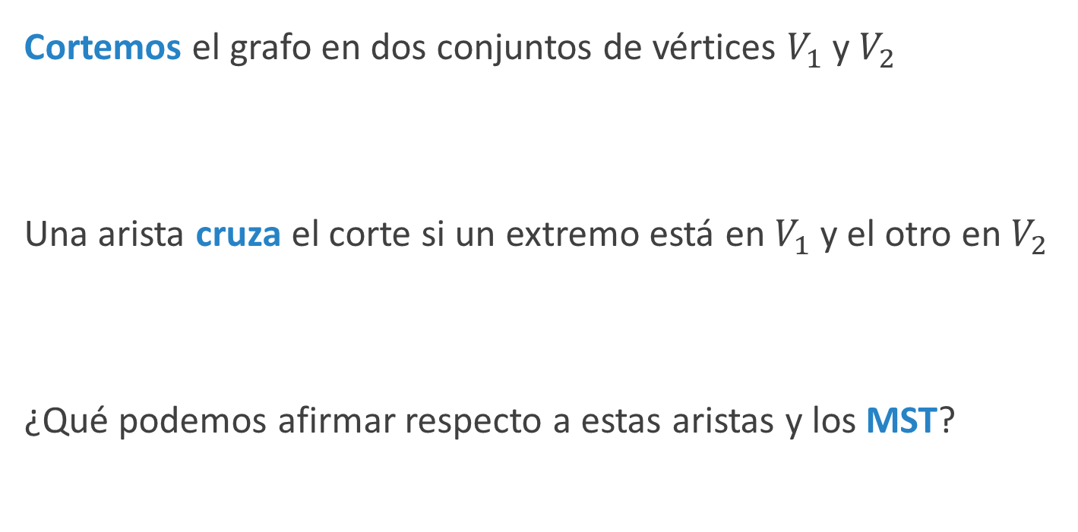
El corte
Cortemos el grafo en dos conjuntos de vértices $V_{1}$ y $V_{2}$
Una arista cruza el corte si un extremo está en $V_{1}$ y el otro en $V_{2}$
¿Qué podemos afirmar respecto a estas aristas y los MST?
Notes:
Estos conjuntos de vértices son una partición del grafo, es decir, $V_{1}∪V_{2}=V, V_{1}∩V_{2}=∅$
Al menos una de estas aristas debe pertenecer a un MST, ya que sino no sería de cobertura
La menor de estas aristas siempre pertenece a algún MST. Demostrar

Slide 6
Buscando un MST
Si para cada corte la arista más pequeña está en un MST
¿Cómo podemos encontrar un MST?
¿Podremos construirlo una arista a la vez?

Slide 7
El plan general
Nodos
por
revisar
Nodos Revisados
¿Cuál debería ser el siguiente nodo a revisar?
Notes:
La idea es ir revisando nodo por nodo, agregando una arista a la vez.

Slide 8
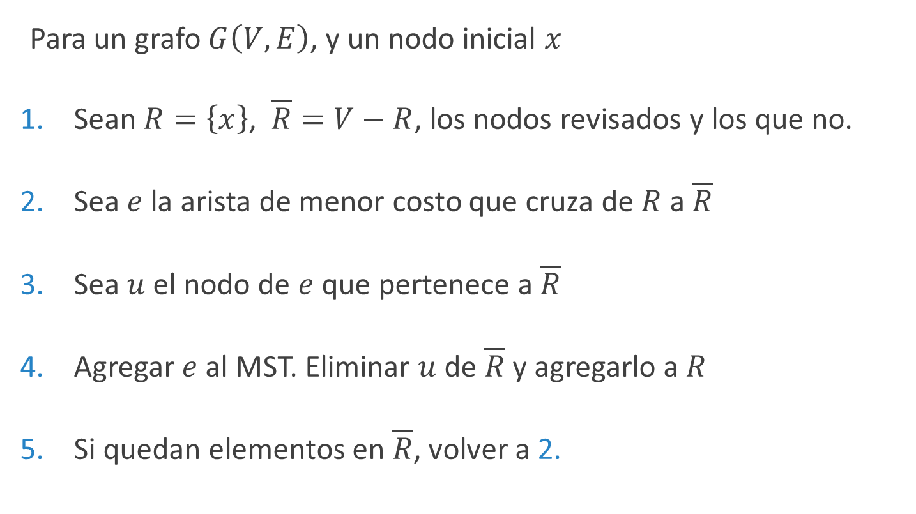
Algoritmo de Prim
Para un grafo $G\left(V,E\right)$, y un nodo inicial $x$
Sean $R=\left\{x\right\}$, $\overline{R}=V−R$, los nodos revisados y los que no.
Sea $e$ la arista de menor costo que cruza de $R$ a $\overline{R}$
Sea $u$ el nodo de $e$ que pertenece a $\overline{R}$
Agregar $e$ al MST. Eliminar $u$ de $\overline{R}$ y agregarlo a $R$
Si quedan elementos en $\overline{R}$, volver a 2.
Notes:
¿Cómo hacemos esto de manera eficiente? En especial el paso 2. ¿Será posible usar alguna estructura de datos?

Slide 9
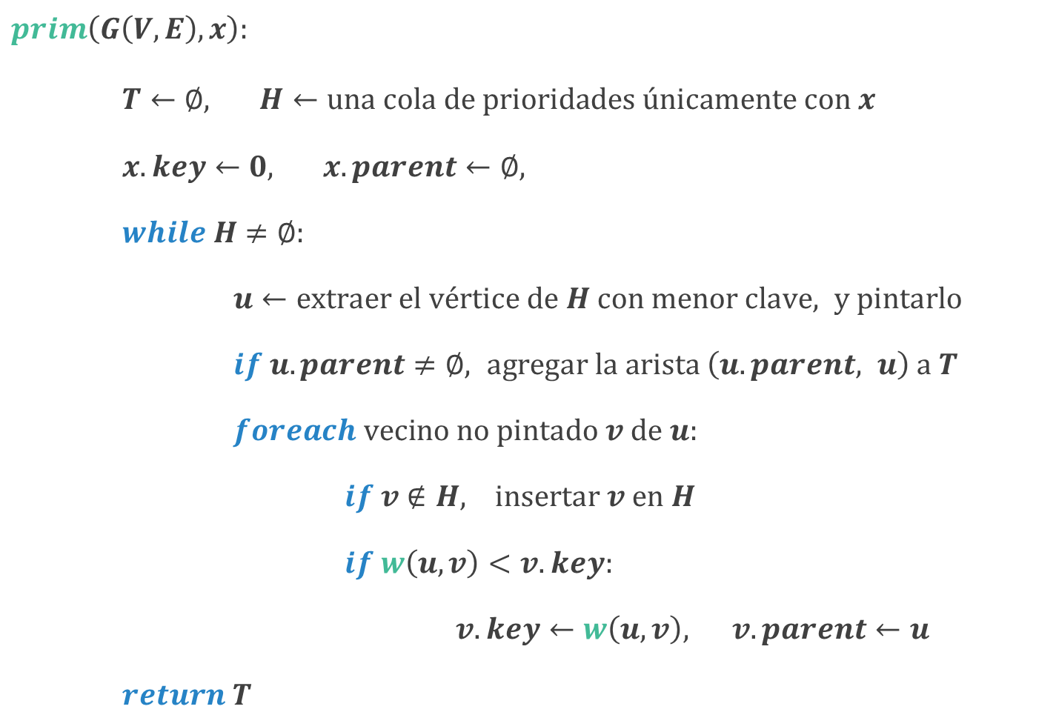
$$prim\left(G\left(V,E\right), x\right):$$
$T←∅ , H←una cola de prioridades únicamente con x$
$x.key←0, x.parent←∅,$
$while H≠∅:$
$u←extraer el vértice de H con menor clave, y pintarlo$
$if u.parent≠∅, agregar la arista \left(u.parent, u\right) a T$
$foreach vecino no pintado v de u:$
$if v∉H, insertar v en H$
$if w\left(u,v\right)<v.key:$
$v.key←w\left(u,v\right), v.parent←u$
$return T$
Notes:
Asumiremos que la clave de cada nodo es inicialmente $∞$

Slide 10
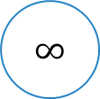
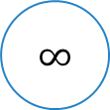
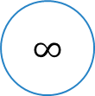

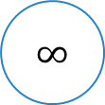

Busquemos el MST
$$∞$$
26
$$∞$$
25
31
22
27
$$∞$$
20
0
$$∞$$
29
30
28
24
27
$$∞$$
$$∞$$
26

Slide 11
Busquemos el MST
$$∞$$
26
$$∞$$
25
31
22
27
$$∞$$
20
0
$$∞$$
29
30
28
24
27
$$∞$$
$$∞$$
26

Slide 12
Busquemos el MST
31
26
22
25
31
22
27
20
20
0
$$∞$$
29
30
28
24
27
30
27
26

Slide 13
Busquemos el MST
31
26
22
25
31
22
27
20
20
0
$$∞$$
29
30
28
24
27
30
27
26

Slide 14
Busquemos el MST
25
26
22
25
31
22
27
20
20
0
$$∞$$
29
30
28
24
27
30
24
26

Slide 15
Busquemos el MST
25
26
22
25
31
22
27
20
20
0
$$∞$$
29
30
28
24
27
30
24
26

Slide 16
Busquemos el MST
25
26
22
25
31
22
27
20
20
0
27
29
30
28
24
27
30
24
26

Slide 17
Busquemos el MST
25
26
22
25
31
22
27
20
20
0
27
29
30
28
24
27
30
24
26

Slide 18
Busquemos el MST
25
26
22
25
31
22
27
20
20
0
27
29
30
28
24
27
26
24
26

Slide 19
Busquemos el MST
25
26
22
25
31
22
27
20
20
0
27
29
30
28
24
27
26
24
26

Slide 20
Busquemos el MST
25
26
22
25
31
22
27
20
20
0
27
29
30
28
24
27
26
24
26

Slide 21
Busquemos el MST
25
26
22
25
31
22
27
20
20
0
27
29
30
28
24
27
26
24
26

Slide 22
Busquemos el MST
25
26
22
25
31
22
27
20
20
0
27
29
30
28
24
27
26
24
26

Slide 23
Busquemos el MST
25
26
22
25
31
22
27
20
20
0
27
29
30
28
24
27
26
24
26

Slide 24
Busquemos el MST
25
26
22
25
31
22
27
20
20
0
27
29
30
28
24
27
26
24
26

Slide 25
Correctitud
¿Cómo demostramos que Prim es correcto?
¿Cuál es su complejidad?
Notes:
Lo crucial es lo que habíamos mencionado antes, de que la arista más chica que cruza el corte necesariamente pertenece al MST.
La complejidad usando un heap como vimos es de $O(E\log{V)}$

Slide 26
Algoritmos Greedy
Esta estrategia algorítmica es la conocida como codiciosa
En cada paso, el algoritmo escoge un óptimo local
Con la esperanza de llegar al óptimo global
Notes:
Queda claro que no todos los algoritmos codiciosos llevan al óptimo.

Slide 27
Optimalidad Greedy
Los algoritmos greedy son muy veloces
Pero no siempre sirven para encontrar el óptimo
¿Qué debe cumplirse en un problema para esto?
Notes:
El problema debe tener subestructura optima, es decir, la solución óptima de algún sub-problema está contenida en la solución optima del problema en si.
Al agregar la decisión codiciosa a la solución óptima de un sub-problema, obtenemos la solución óptima del problema.

